Slide 1
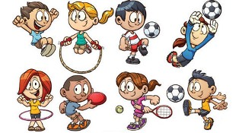
I.C. Confalonieri presenta
“TUTTOTONDO 2” dal 1 luglio 2019
Modulo di 30 ore di attività ludica e psicomotoria
per gli alunni della scuola dell’infanzia
dal progetto «ESPRESSIONE CORPOREA E CREATIVITA’»
finanziato dal Fondo Sociale Europeo
PON FSE – CA 2017 - 94

